Slide 1

Projet BADA

Slide 2
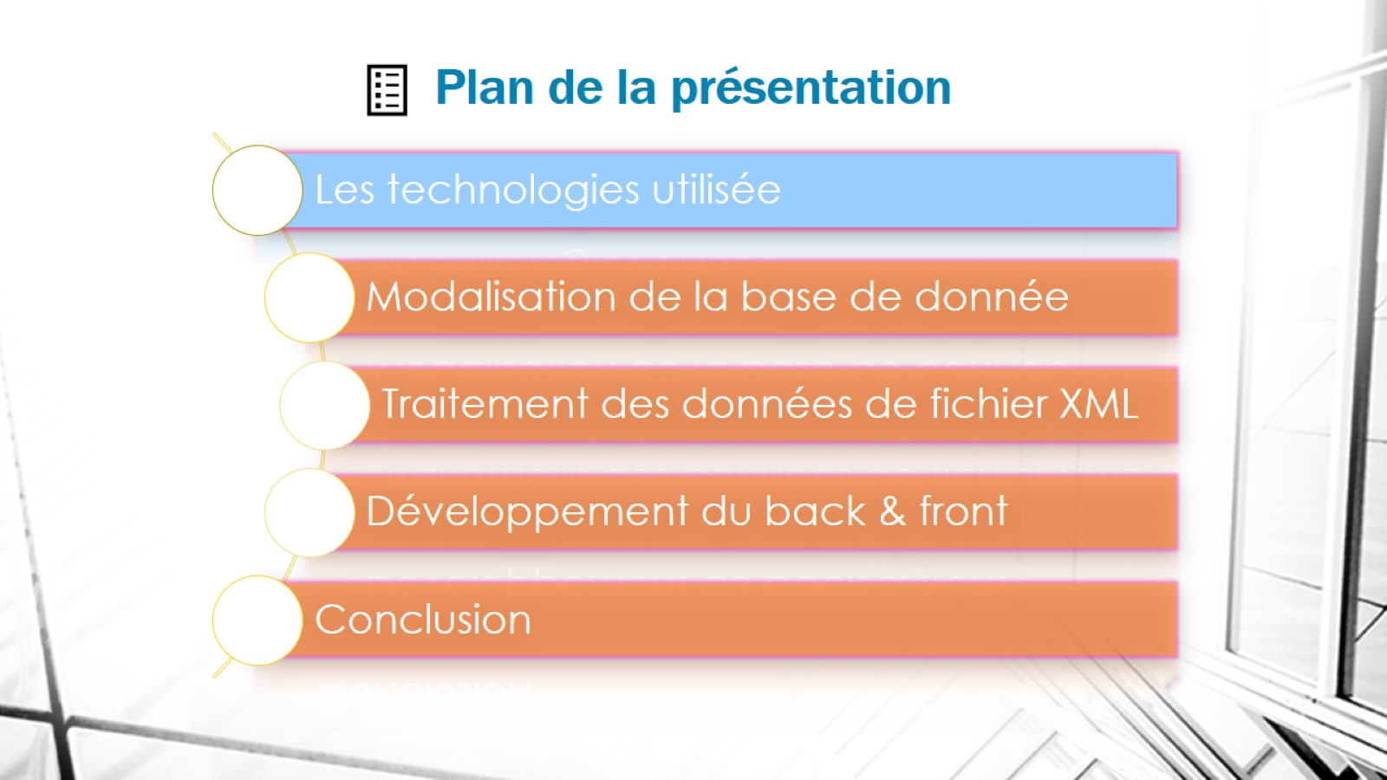
Plan de la présentation

Slide 3
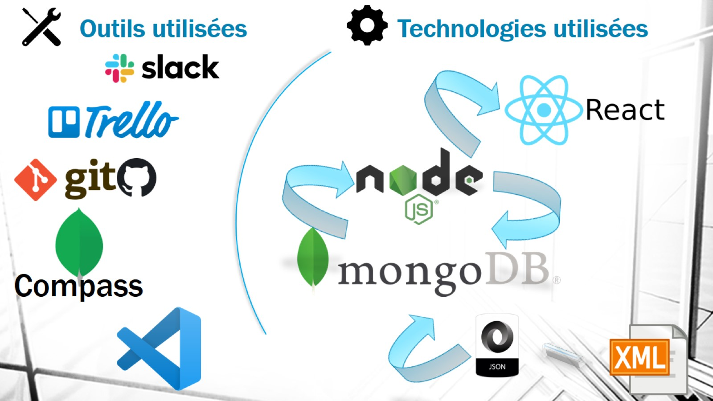
Technologies utilisées

Slide 4
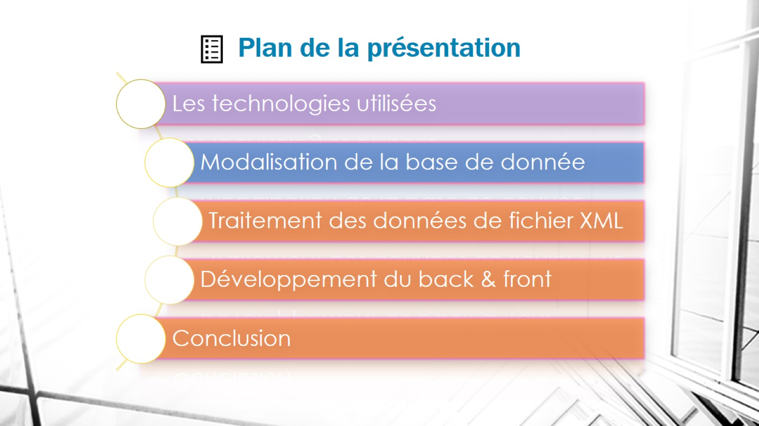
Plan de la présentation

Slide 5
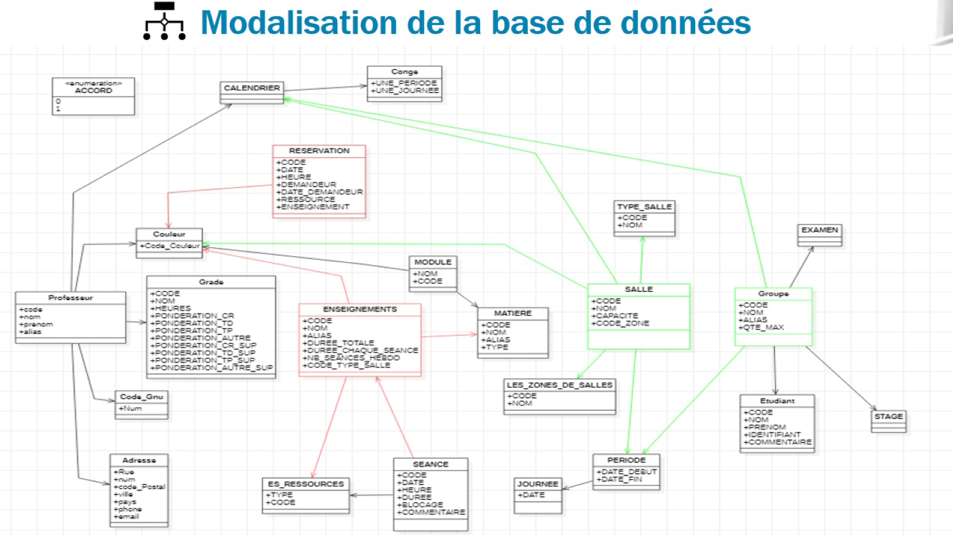
Modalisation de la base de données

Slide 6
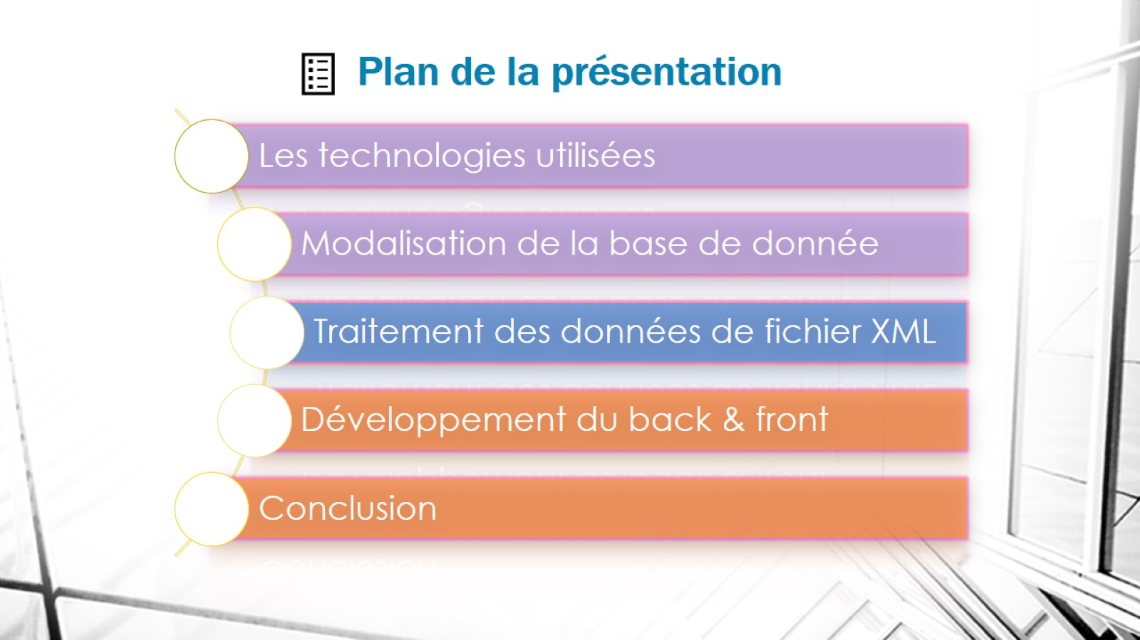
Plan de la présentation

Slide 7
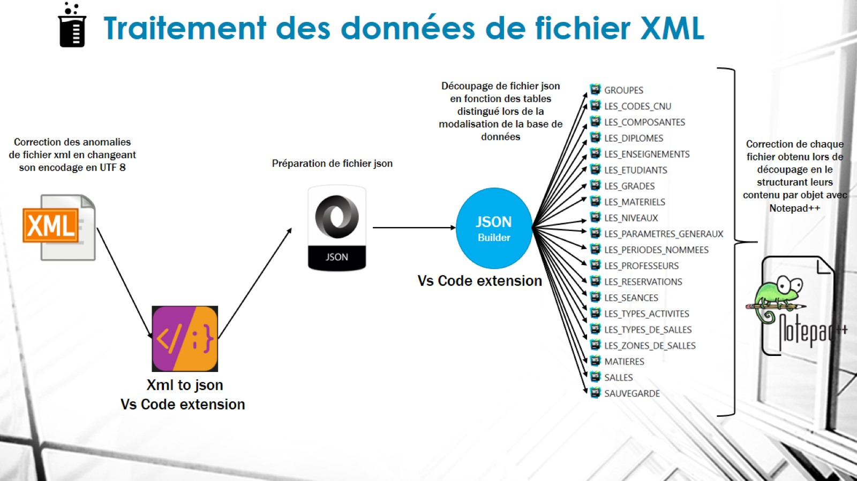
Traitement des données de fichier XML

Slide 8
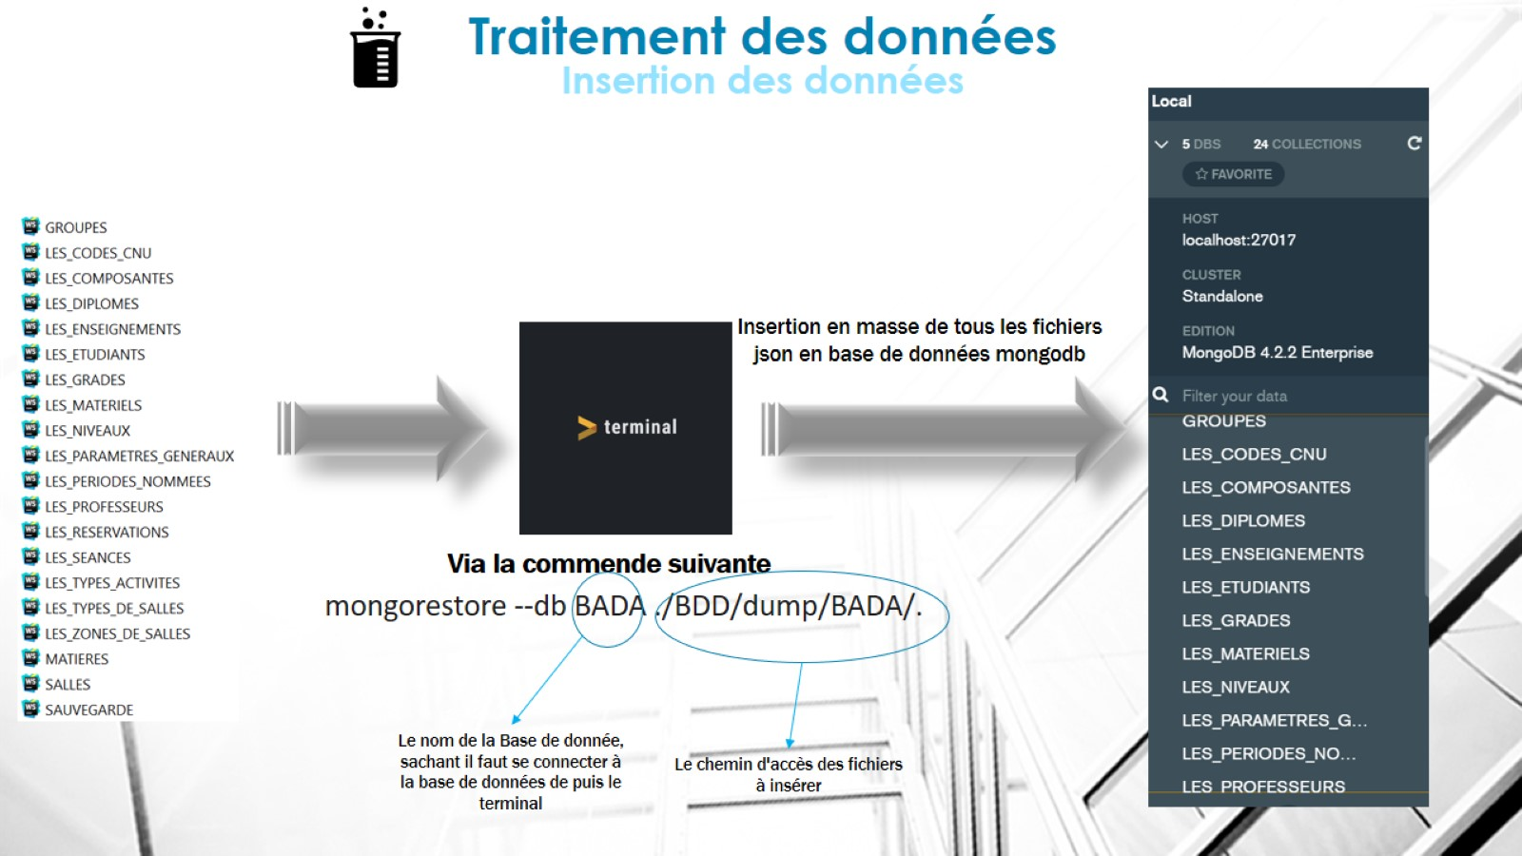
Traitement des données Insertion des données

Slide 9
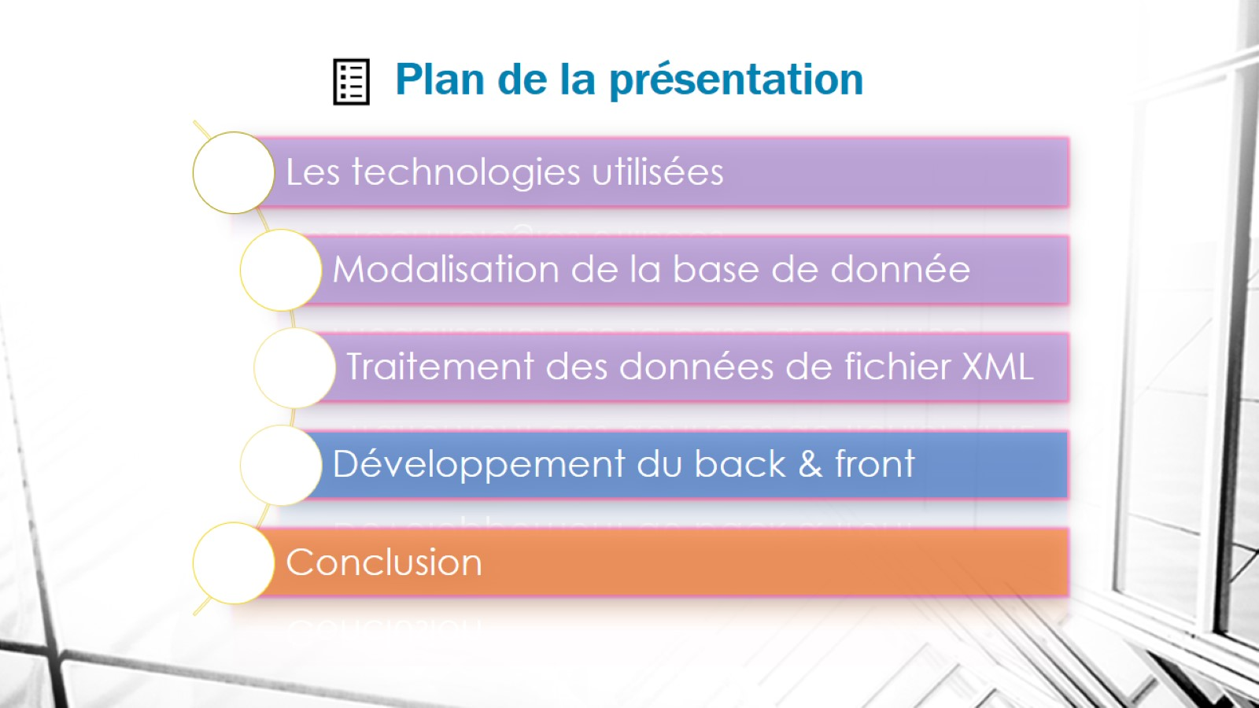
Plan de la présentation

Slide 10
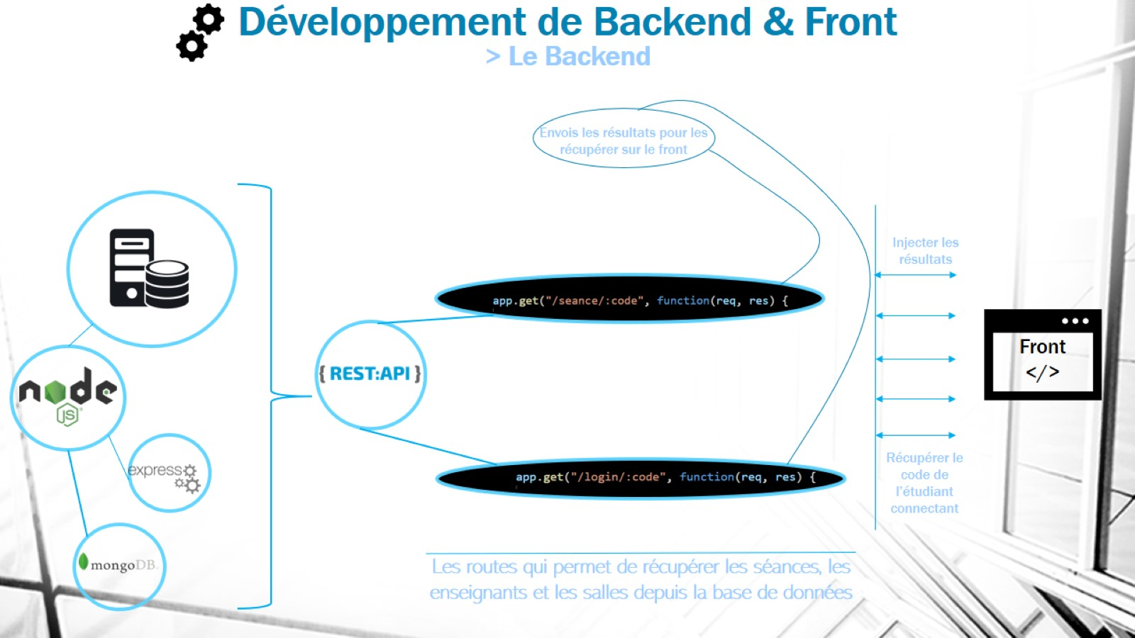
Développement de Backend & Front > Le Backend

Slide 11
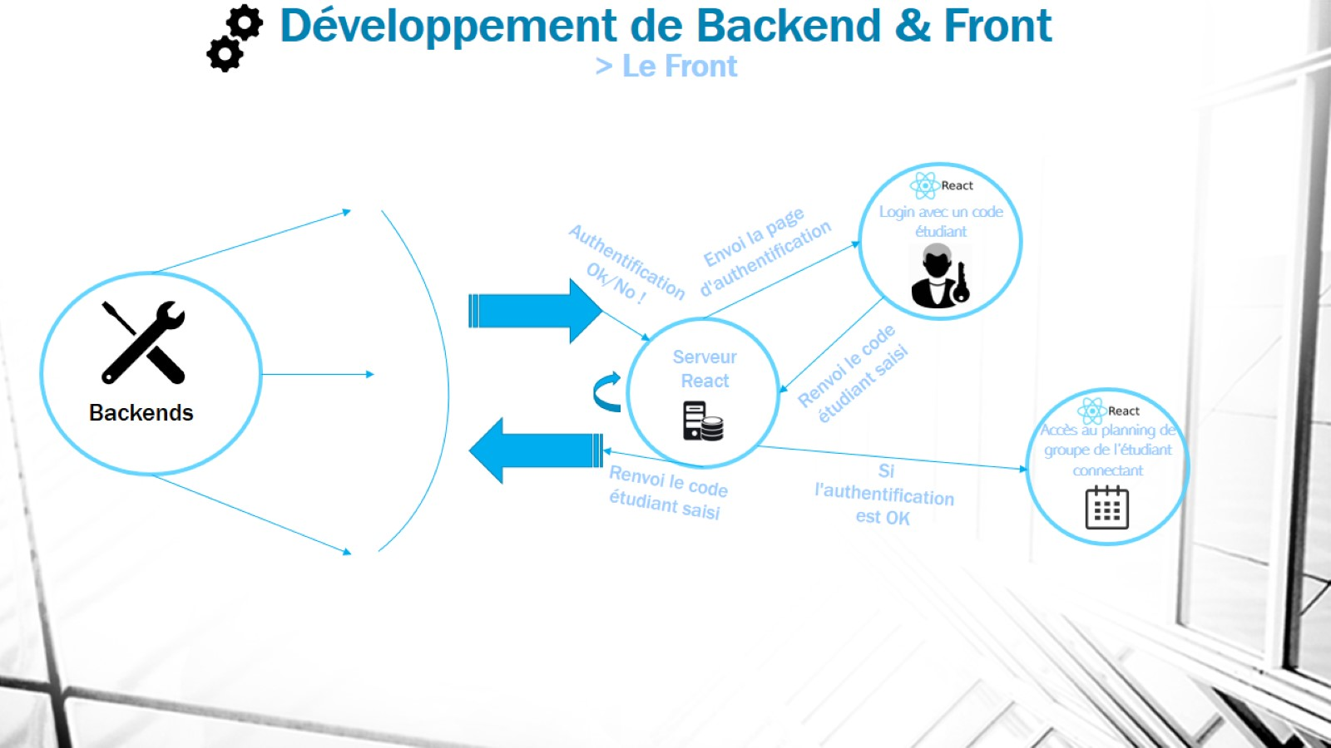

Slide 12
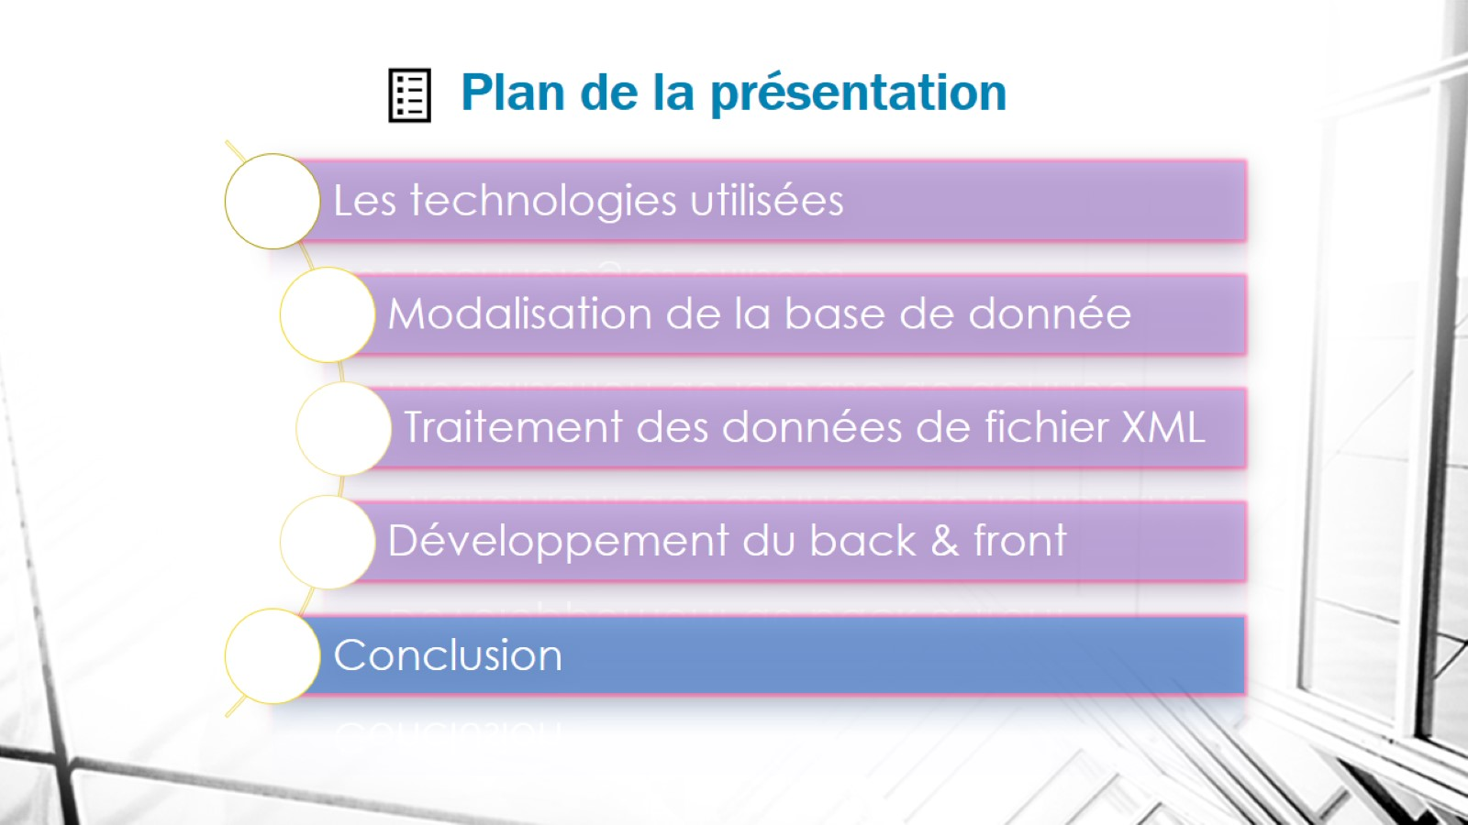
Plan de la présentation

Slide 13


Slide 14


Slide 15

Merci

